Slide 1
ỦY BAN NHÂN DÂN THÀNH PHỐ HỒ CHÍ MINH
HỘI ĐỒNG HIỆU TRƯỞNG CÁC TRƯỜNG ĐẠI HỌC
BÁO CÁO
KẾT QUẢ HOẠT ĐỘNG 06 THÁNG ĐẦU NĂM 2024
HỘI ĐỒNG HIỆU TRƯỞNG CÁC TRƯỜNG ĐẠI HỌC
TRÊN ĐỊA BÀN THÀNH PHỐ HỒ CHÍ MINH
Thành phố Hồ Chí Minh, ngày 13 tháng 8 năm 2024

Slide 2
KẾT QUẢ HOẠT ĐỘNG 06 THÁNG ĐẦU NĂM 2024

Slide 3
KẾT QUẢ HOẠT ĐỘNG 06 THÁNG ĐẦU NĂM 2024
1
Đề án tổng thể đào tạo nhân lực trình độ quốc tế (08 ngành) giai đoạn 2020 – 2035 và Đại học chia sẻ
Quyết định số 2426/QĐ-UBND ngày 05/7/2021
Kế hoạch số 2225/KH-UBND 05/7/2021
Kế hoạch số 435/KH-UBND 13/02/2023

Slide 4
KẾT QUẢ HOẠT ĐỘNG 06 THÁNG ĐẦU NĂM 2024
Đề án tổng thể đào tạo nhân lực trình độ quốc tế (08 ngành) giai đoạn 2020 - 2035 và Đại học chia sẻ
a)
Kết quả và tiến độ thực hiện các Đề án thành phần
06/09
Đề án thành phần
(1, 3, 5, 6, 8, 9)
nghiệm thu với kết quả Đạt
03/09
Đề án thành phần
(2, 4, 7)
đang được triển khai

Slide 9
KẾT QUẢ HOẠT ĐỘNG 06 THÁNG ĐẦU NĂM 2024
b)
Triển khai thí điểm đào tạo đối với các Đề án thành phần số 1, 3, 5, 8
Xây dựng kế hoạch thí điểm đào tạo, phối hợp với các sở ngành và các cơ sở đào tạo được giao nhiệm vụ giai đoạn thí điểm
Xây dựng định mức chi, tham mưu Ủy ban nhân dân Thành phố trình Hội đồng nhân dân Thành phố

Slide 10
KẾT QUẢ HOẠT ĐỘNG 06 THÁNG ĐẦU NĂM 2024
c)
Kết quả thực hiện mục tiêu của Đề án tổng thể
Các cơ sở giáo dục đại học xây dựng cơ sở vật chất, đội ngũ, triển khai công tác kiểm định nhà trường và các chương trình đào tạo, các hoạt động hợp tác quốc tế, xây dựng chuẩn đầu ra của sinh viên theo mục tiêu của Đề án tổng thể

Slide 13
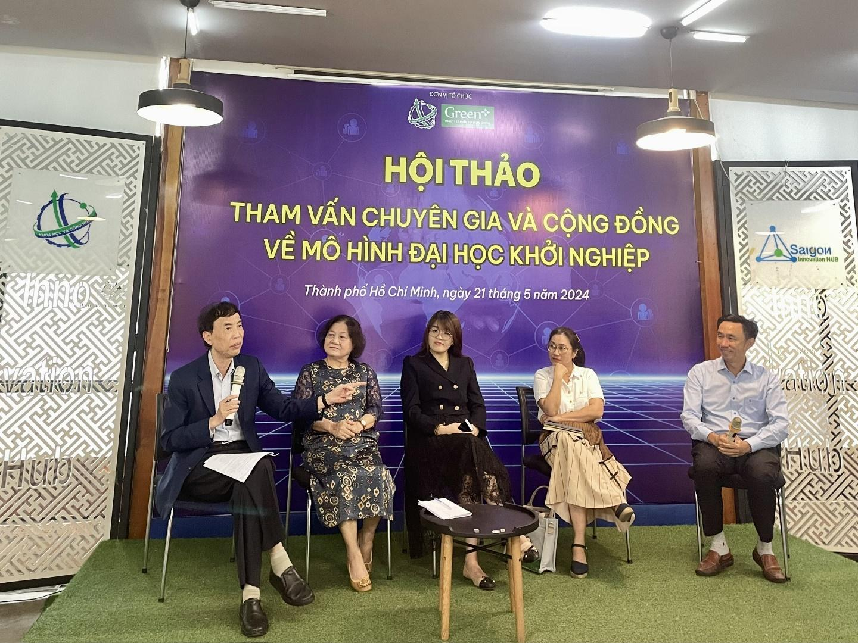
KẾT QUẢ HOẠT ĐỘNG 06 THÁNG ĐẦU NĂM 2024
2
Về đại học khởi nghiệp và xây dựng các trung tâm khởi nghiệp - đổi mới sáng tạo tại các trường đại học
Sở Khoa học và Công nghệ đề xuất Khung định hướng phát triển mô hình đại học khởi nghiệp

Slide 15
KẾT QUẢ HOẠT ĐỘNG 06 THÁNG ĐẦU NĂM 2024
Xây dựng Khung định hướng phát triển mô hình Đại học khởi nghiệp
Các yếu tố quan trọng để xây dựng mô hình đại học khởi nghiệp
(1) Cam kết Lãnh đạo và Chiến lược phát triển khởi nghiệp
(2) Cơ cấu tổ chức và văn hóa khởi nghiệp của trường
(3) Chương trình giảng dạy và giáo dục
(4) Định hướng nghiên cứu gắn với nhu cầu doanh nghiệp/ ngành công nghiệp
(5) Hỗ trợ và nguồn lực
(6) Quản lý tài sản trí tuệ và chuyển giao công nghệ
(7) Hợp tác quốc tế
(8) Đo lường sự đóng góp của trường đại học đối với nền kinh tế và xã hội

Slide 16
KẾT QUẢ HOẠT ĐỘNG 06 THÁNG ĐẦU NĂM 2024
Về đại học khởi nghiệp và xây dựng các trung tâm khởi nghiệp - đổi mới sáng tạo tại các trường đại học
2
Hoạt động truyền thông và phát triển hệ sinh thái
Xây dựng giáo trình đào tạo
Giới thiệu các loại hình tổ chức theo mô hình quốc tế trong hệ sinh thái
Triển khai chính sách đặc thù
Xây dựng và triển khai Nghị quyết số 20/2023/NQ-HĐND
Nhận được gần 150 hồ sơ đăng ký tham gia
Triển khai nền tảng trực tuyến
Dữ liệu về các hoạt động của hệ sinh thái
Chính sách hỗ trợ của Thành phố

Slide 17
KẾT QUẢ HOẠT ĐỘNG 06 THÁNG ĐẦU NĂM 2024
3
Đề án xây dựng TPHCM thành trung tâm quốc tế về giáo dục và đào tạo thu hút sinh viên khu vực và thế giới
01
Nghị quyết số 31-NQ/TW của Bộ Chính trị
02
Quyết định số 287/QĐ-UBND thành lập Tổ Công tác và Tổ giúp việc triển khai thực hiện Đề án
Rà soát kết quả đào tạo sinh viên quốc tế, xây dựng mô hình điểm về triển khai đào tạo sinh viên quốc tế tại 06 trường
Đặt hàng Đại học Quốc gia TPHCM triển khai nghiên cứu Đề án theo Đề cương đã được phê duyệt
Tổ chức Hội thảo, tọa đàm quốc tế

Slide 18
KẾT QUẢ HOẠT ĐỘNG 06 THÁNG ĐẦU NĂM 2024
4
Tổ chức hoạt động của Hội đồng Hiệu trưởng Thành phố
Bổ sung, thay thế nhân sự Ban chỉ đạo và Tổ giúp việc Ban chỉ đạo Đề án tổng thể, bổ sung các sở ngành
Hội đồng Hiệu trưởng Thành phố giảm 02 trường thành viên; khối ngành Chính trị - Pháp luật: giảm 02 thành viên; khối ngành Sư phạm: giảm 01 thành viên; khối ngành Kinh tế: giảm 01 thành viên.
Hội đồng Hiệu trưởng các khối ngành họp định kỳ, tổ chức hoạt động theo Kế hoạch số 1443/KH-HĐHT

Slide 19
Hoạt động của các Hội đồng Hiệu trưởng khối ngành
Khối ngành Kinh tế
Khối ngành Sức khỏe
Khối ngành Văn hóa - Nghệ thuật - Du lịch - Xã hội và Nhân văn
Khối ngành Kỹ thuật - Công nghệ
Khối ngành Sư phạm
Khối ngành Chính trị - Pháp luật
Khối ngành Khoa học Sự sống và Môi truòng

Slide 20
Hoạt động của các Hội đồng Hiệu trưởng khối ngành
Hội thảo, tọa đàm khoa học
Đánh giá công tác
y tế trường học năm 2024
Báo cáo công tác triển khai thực hiện Chuẩn cơ sở giáo dục đại học theo Thông tư 01/2024/TT-BGDĐT
Góp ý công tác quản lý nhà nước đối với các cơ sở giáo dục đại học trên địa bàn Thành phố
Báo cáo sơ kết 05 năm thực hiện Nghị định 127/2018/NĐ-CP

Slide 27
NHẬN XÉT, ĐÁNH GIÁ

Slide 28
NHẬN XÉT, ĐÁNH GIÁ
1
Mặt được
Sự quan tâm, chỉ đạo của Ủy ban nhân dân Thành phố, sự phối hợp của các sở, ngành và sự tham gia của các trường đại học thành viên
Đề án tổng thể đang đi đúng theo lộ trình được phê duyệt
Thực hiện đúng Kế hoạch số 1443/KH-HĐHT
Tham gia thực hiện các chương trình, đề án của Thành phố theo đặt hàng

Slide 31
NHẬN XÉT, ĐÁNH GIÁ
2
Hạn chế
Việc thí điểm đào tạo khó khăn về quy định đặt hàng đào tạo và kinh phí thực hiện
Việc triển khai thực hiện Chuẩn cơ sở giáo dục đại học theo Thông tư 01/2024/TT-BGDĐT

Slide 32
TRỌNG TÂM CÔNG TÁC NHỮNG THÁNG CUỐI NĂM 2024

Slide 33
TRỌNG TÂM CÔNG TÁC NHỮNG THÁNG CUỐI NĂM 2024
1. Tổ chức các hoạt động còn lại theo Kế hoạch số 1443/KH-UBND
2. Triển khai thí điểm đào tạo các Đề án thành phần 1, 3, 5, 8
3. Truyền thông kết quả Đề án gắn với công tác hướng nghiệp, giới thiệu chương trình đào tạo
4. Thực hiện các nội dung liên quan đến Đại học Khởi nghiệp và xây dựng trung tâm khởi nghiệp đổi mới sáng tạo

Slide 34
TRỌNG TÂM CÔNG TÁC NHỮNG THÁNG CUỐI NĂM 2024
5. Kết nối giữa các trường thành viên, triển khai kết quả nghiên cứu Đề án Đại học chia sẻ
6. Phối hợp giữa các sở ngành và các trường đại học triển khai các chương trình, đề án, đề tài nghiên cứu khoa học
7. Triển khai thực hiện Đề án “Xây dựng Thành phố Hồ Chí Minh thành Trung tâm quốc tế về giáo dục và đào tạo thu hút sinh viên khu vực và thế giới”
8. Triển khai thực hiện Đồ án điều chỉnh quy hoạch chung xây dựng Thành phố Hồ Chí Minh đến năm 2040

Slide 35
XIN CHÂN THÀNH CẢM ƠN

